Slide 1
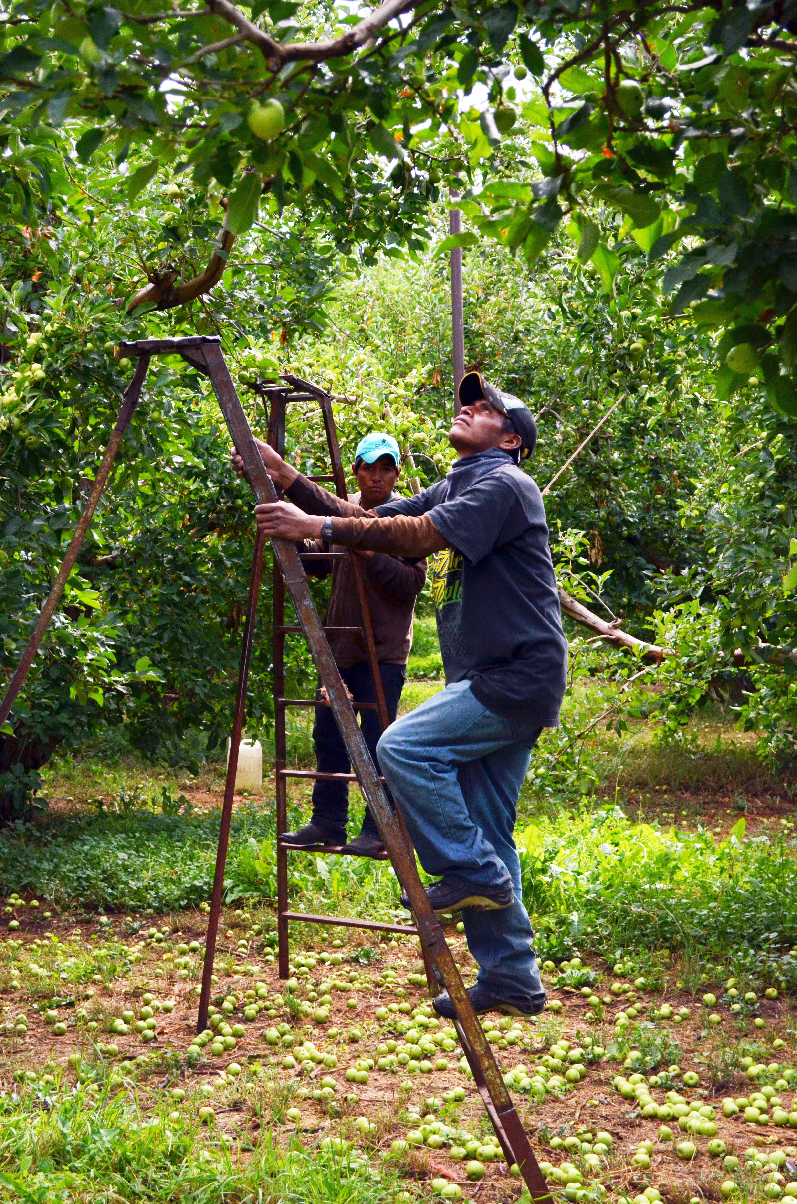
CONTRATACIÓN Y MANEJO DE PERSONAL EN EL CAMPO AGRÍCOLA
Luz María Chombo Tovar
Febrero 2020

Slide 2

INICIATIVA DE CONTRATACIÓN EQUITATIVA DE LA OIT, 2014
Principales Objetivos:
Ampliación del conocimiento sobre prácticas de contratación.
Fortalecimiento de regulaciones, políticas y mecanismos de control de la Agencias Privadas de Colocación.
Promoción de normas y prácticas empresariales equitativas.
Fomento del diálogo social, la cooperación y la promoción de buenas prácticas.
CONTRATACIÓN EQUITATIVA, CONTRATACIÓN ÉTICA, CONTRATACIÓN JUSTA

Slide 3

Principios generales y directrices para la contratación equitativa de la OIT (2017)
Los principios generales y directrices tienen como objeto promover y garantizar la equidad en la contratación.
Se derivan de las normas internacionales del trabajo e instrumentos conexos de la OIT
Abarca la contratación de todos los trabajadores, contratados directamente por los empleadores o a través de intermediarios.
Se aplica a la contratación nacional o transnacional, así como a la contratación por medio de agencias de empleo temporal, y cubre todos los sectores de la economía.
Los principios generales sirven de orientación para la aplicación a todos los niveles, y las directrices son las responsabilidades de los actores específicos en el proceso de contratación.

Slide 4

PRINCIPIOS GENERALES (13)
La contratación debe efectuarse respetando y protegiendo los derechos humanos reconocidos internacionalmente, incluidos los contenidos en las normas laborales (libertad sindical, negociación colectiva, eliminación del trabajo forzoso, el trabajo infantil y la discriminación en el empleo).
Las leyes y políticas adecuadas sobre empleo y contratación deben aplicarse a todos los trabajadores, reclutadores de mano de obra y empleadores.
Las autoridades competentes deberían adoptar medidas específicas contra prácticas de contratación abusivas y fraudulentas.
No debería cobrarse ninguna comisión o gasto de contratación conexo.
Las condiciones de empleo de un trabajador deberían especificarse en contratos escritos.
Contratación voluntaria y libre de engaño.
No retención de documentos de identidad.

Slide 5
Normas de la Organización Internacional del Trabajo (OIT)
Aborda la migración internacional de trabajadores.
Establece que el Estado debe acompañar los procesos de migraciones laborales y proporcionar servicios públicos de empleo sin costo a las personas migrantes laborales en situación regular.
Control y sanción de los responsables de el empleo ilegal de trabajadores migrantes.
Protección para los derechos de los trabajadores migrantes.
Convenios Internacionales sobre los trabajadores migrantes: 97 y 143
Recomendaciones sobre los trabajadores migrantes: 86 y 151

Slide 6
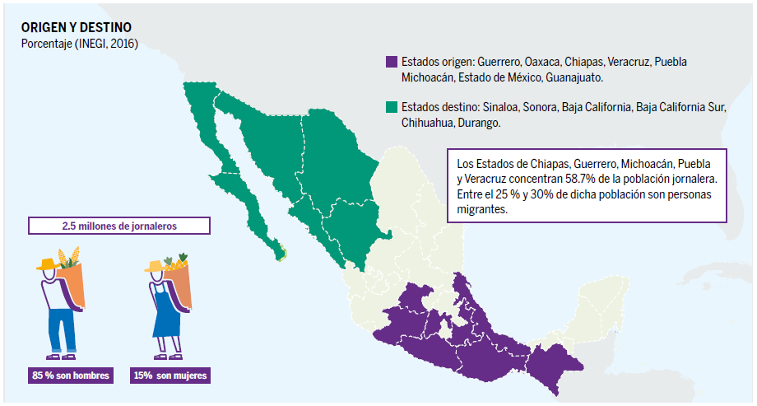
Movilidad Laboral

Slide 7
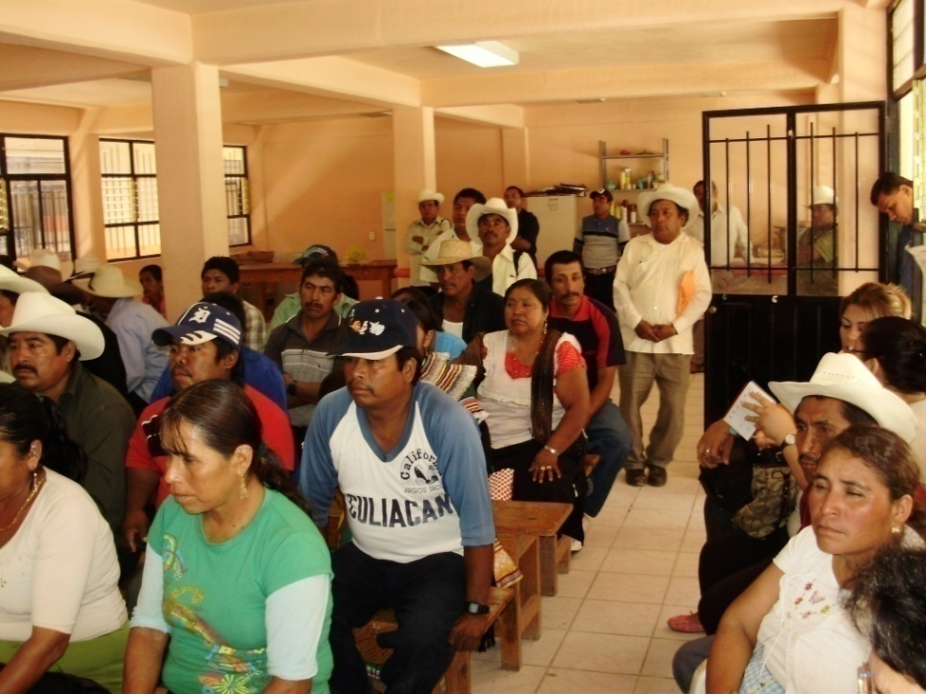
Modalidades de contratación de
Trabajadores de Campo
Directa por la empresa
Contratistas informales
Outsourcing

Slide 8
Legislación laboral en México
Art. 15-A Condiciones:
No podrá abarcar la totalidad de las actividades
Debe justificarse su carácter especializado
No podrá comprender tareas iguales o similares a los que realizan el resto de los trabajadores
Art. 15-D No se permitirá el régimen de subcontratación cuando se transfieran de manera deliberada trabajadores de la contratante a la subcontratista con el fin de disminuir derechos laborales.
Art. 123 (CPEUM) El servicio de colocación de los trabajadores será gratuitos para éstos…
Art. 12 (LFT) Intermediario es la persona que contrata o interviene en la contratación de una u otras para que presten servicios a un patrón.
Art. 14 Fracc. II (LFT) Los intermediarios no podrán recibir ninguna retribución o comisión con cargo a los salarios de los trabajadores.

Slide 9

Art. 2 (LFT) Trabajo digno o decente
Las normas del trabajo tienden a:
Conseguir el equilibrio entre los factores de la producción y la justicia social.
Propiciar el trabajo digno o decente.
El trabajo digno o decente es aquel en el que:
Se respeta la dignidad humana
No se discrimina en el empleo
Se tiene acceso a la seguridad social
Se percibe un salario remunerador
Se recibe capacitación continua
Se previenen riesgos de trabajo
Se respetan los derechos colectivos
Se tutela la igualdad sustantiva

Slide 10
ELEMENTOS DE SUBCONTRATACIÓN ILEGAL
Se trata de esquemas de evasión fiscal que utilizan la figura subcontratación para evadir impuestos.
Con la finalidad de ahorrar.
Afectan los derechos laborales y sociales de los trabajadores.
Incumplimientos legales
Contratos por honorarios, o contratos temporales para trabajadores permanentes
Pago de salarios en efectivo, sin recibos y/o aplicados a facilidades administrativas
Evasión del ISR, PTU, IMSS e INFONAVIT
IMSS con subregistros (salario real y días trabajados)

Slide 11
SUBCONTRATACIÓN LEGAL
En su Acta Constitutiva y en su alta ante el SAT está declarado bajo la actividad de subcontratación personal
El trabajador cuenta con un contrato individual de trabajo como empleado
El empleador paga el IMSS y el INFONAVIT de sus trabajadores con el salario real
Se entrega el recibo de nómina al trabajador timbrado ante el SAT
La factura detalla el servicio de Outsourcing, se desglosa y retiene el IVA, y se detalla el impuesto sobre nómina

Slide 12
Recomendaciones
Revisar los sistemas de contratación de trabajadores.
Formalizar la relación laboral a través de contratos individuales y entregar copia al trabajador.
Pago del salario apegado a la legislación y no realizar descuentos indebidos.
No retener los salarios de los trabajadores,.
Cumplir con las prestaciones de los trabajadores (IMSS, INFONAVIT, séptimo día, vacaciones, prima vacacional, horas extras, PTU, aguinaldo, prima de antigüedad, finiquitos y liquidaciones conforme a la ley)
Expedir recibos de pago de salario y prestaciones desglosadas, entregar copia al trabajador.
Verificar que la contratación y pago a destajo, rendimiento o tarea sea apegada a la legalidad.

